Slide 1
P3/0290 Biomarkery v epidemiologii

Slide 2
Cholera
příčina: z vystavení chorobě
Proč je kauzalita důležitá?
Jak rozhodneme, že asociace je kauzální?
Úspěch a neúspěch
Exposom, nové paradigma
Jak objevit kauzální vztahy?

Slide 3
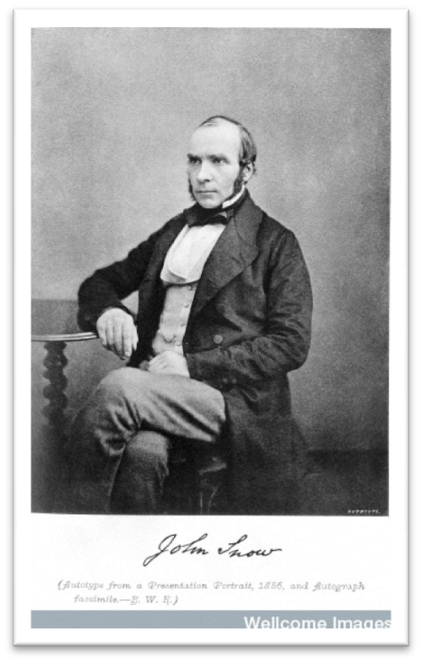
John Snow (1813 – 58)
Propuknutí cholery v Londýně v roce 1854
Snow zaznamenal místo úmrtí souvisejících s cholerou
Většina byla soustředěna kolem jedné veřejné vodní pumpy v Broad Street v Soho
Přesvědčil úředníky, aby odstranili rukojeť pumpy

Slide 4
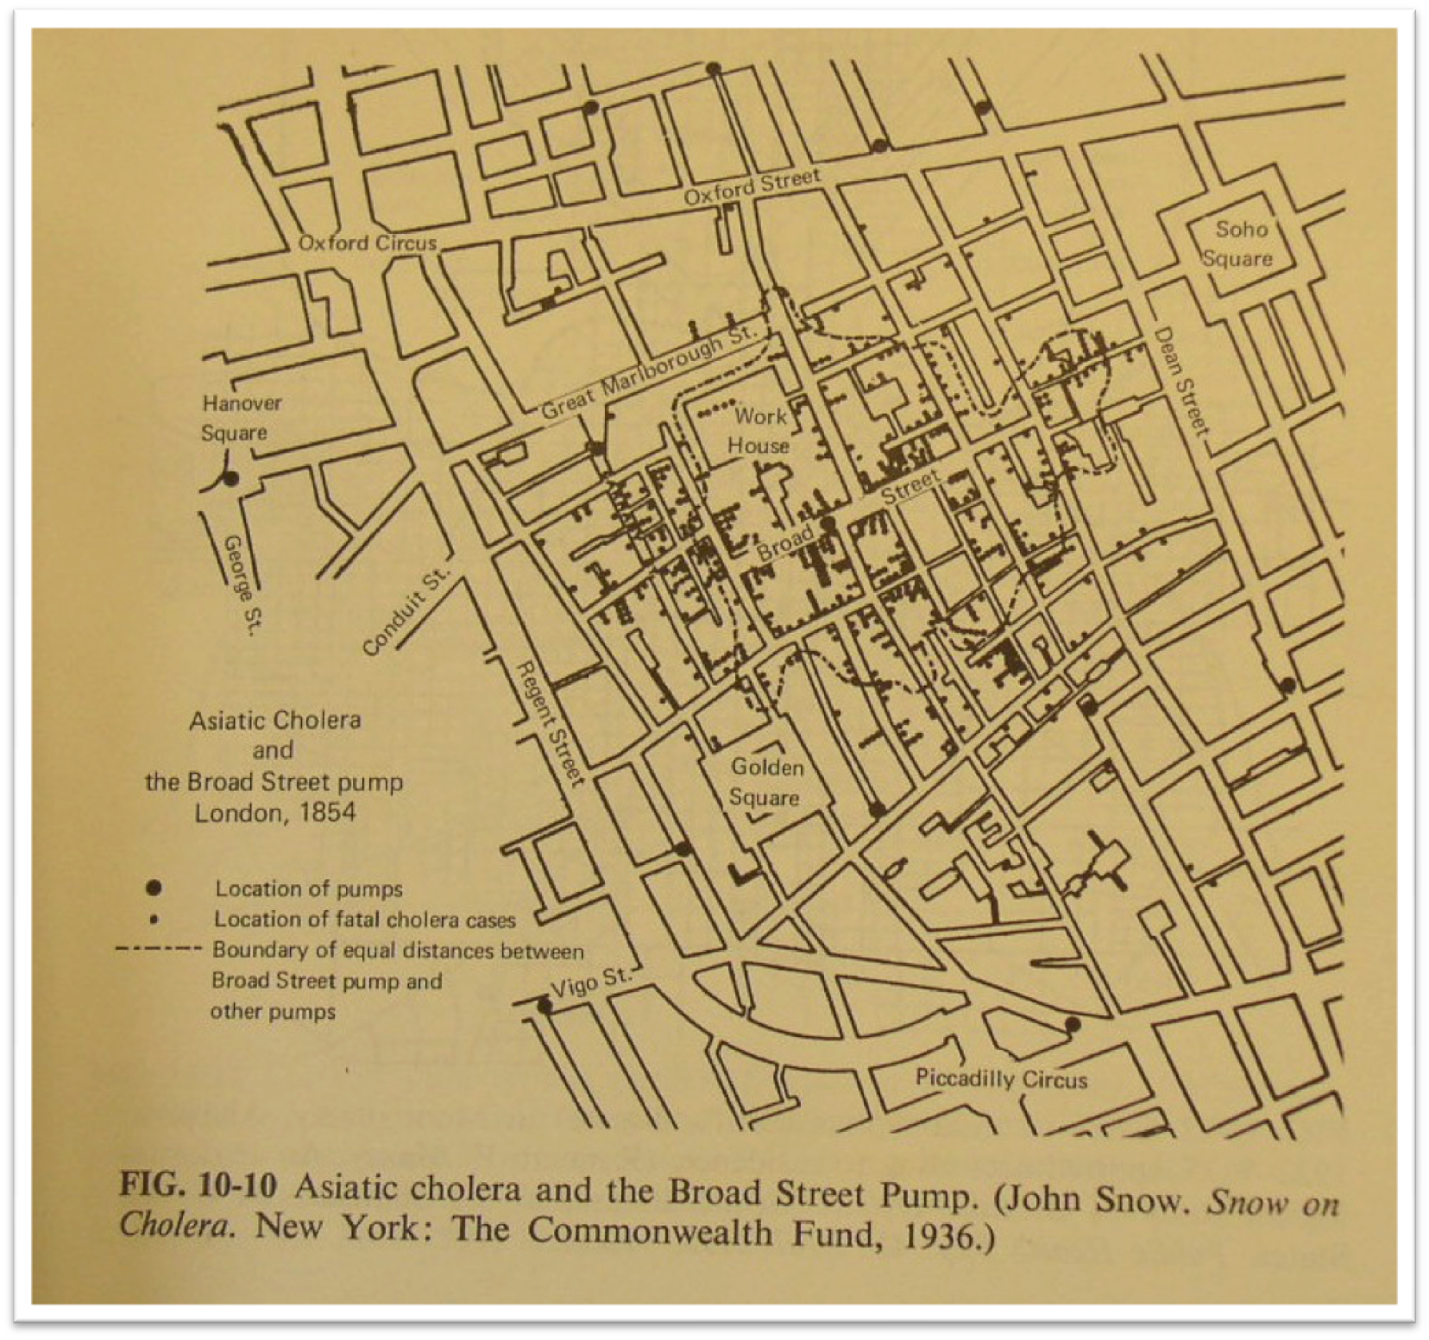








Slide 5
Příčina
Příčina onemocnění je událost, stav, charakteristika nebo kombinace těchto faktorů, které hrají důležitou roli při vzniku onemocnění
Příčina může být dostatečná nebo nezbytná
Nezbytná = musí být přítomna, aby se nemoc objevila
Dostatečná = nevyhnutelně vyvolává nebo spouští nemoc

Slide 6
Lidé a populace…
Identifikace nezbytných příčin onemocnění u jednotlivců je proveditelná
Identifikace dostatečných příčin je obtížnější
Identifikace dostatečných příčin pro jednotlivce pro multikauzální onemocnění není možná
Epidemiologie řeší tento problém tím, že se zabývá populacemi
Rose, G. (1985). Sick individuals and sick populations.
International Journal of Epidemiology, 14(1), 32–38.

Slide 7





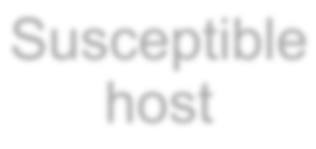


Tuberkuloza
Malnutrition
Genetic factors
Exposure to bacteria
Tissue invasion
Susceptible host
Infection
Tuberculosis
Poverty
Crowded housing
Risk factors
Disease mechanisms

Slide 8
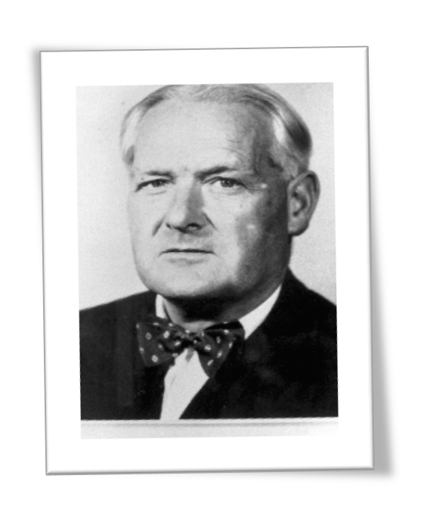

Odvozování kauzality z asociací
Methodological questions | Evidence questions
Could selection or | Is there a relationship
measurement bias cause the | between exposure and biological response?
association?
Could it be due to confounding? | Is an association biologically plausible?
Could it be due to chance? | Is there a strong relationship?
Sir Austin Bradford–Hill
In 1965 Hill proposed nine criteria to judge the scientific evidence for disease causality.
AB Hill. The environment and disease: association or causation?
Proc R Soc Med. 1965;58:295–300.

Slide 9

Bradford-Hillova kritéria kauzality
Časový vztah | Předchází předpokládaná příčina onemocnění?
Vztah expozice-odpověď | Vedou rozdíly v expozici k rozdílům v manifestaci onemocnění?
Síla asociace | Zvyšuje expozice riziko onemocnění?
Specificita | Způsobuje expozice specifická onemocnění a existují onemocnění s omezeným počtem typů expozice?
Konzistence | Je asociace konzistentní napříč studiemi a populačními podskupinami?
Experimentální potvrzení | Může ovlivnění stupně expozice ovlivnit onemocnění?
Biologická přijatelnost | Je objasněn mechanismus působení?

Slide 10
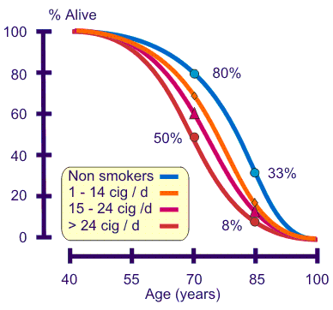
Austin Bradford Hill (1897-1991)
Jako první prokázal vztah
kouření a karcinomu plic
Studie na britských lékařích
30 000 účastníků
prospektivní 50 let trvající studie
Strana 8
_{© Ondřej Slabý, 2009}

Slide 11
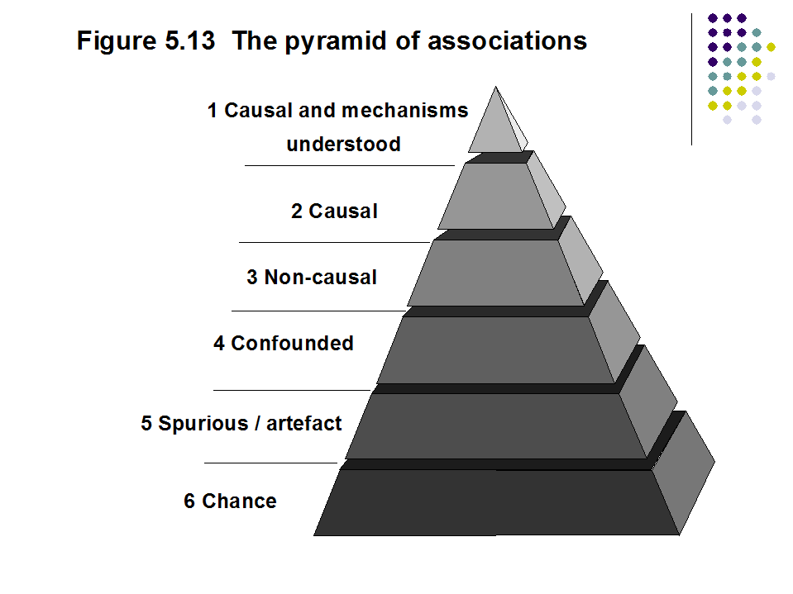
Bradford Hillova kriteria kauzality
Korelace (síla asociace) – čím větší korelace mezi nezávislou proměnnou (expozice) a závislou proměnnou (počet onemocnění), tím vyšší pravděpodobnost kauzálního vztahu mezi proměnnými
  Semelweis (1818-1865) - významně vyšší úmrtnost na horečku omladnic na klinice řízené lékaři, oproti porodnici s porodními bábami – příčinná souvislost?
  Durkheim 1951 – počet sebevražd ve 4 pruských regionech na poč. 19 století koreluje s poměrným zastoupením protestantského obyvatelstva – příčinná souvislost ?
Časová souslednost – příčina by měla
předcházet následek
  blesk předchází hrom –
  příčinná souvislost?
  v letech kdy se začalo s průmyslovým
  spalováním odpadů vzrostl počet
  případů rakoviny – příčinná souvislost?
  (doba latence 20 let !)
  v letech po zákazu používání azbestu stále stoupá počet případů azbestem vyvolané rakoviny – příčinná souvislost? (doba latence 20 let)
_{© Ondřej Slabý, 2009}

Slide 12
Bradford Hillova kriteria kauzality
Konzistence – čím větší je shoda výsledků různých studií zabývajících se danou dvojicí
Koherence – logická provázanost s výsledky jiných vědních oborů
Biologická přijatelnost (věrohodnost) – existence teoretického mechanismu vysvětlujícího vztah mezi příčinou a následkem
  formaldehyd je genotoxický a vysoce dráždivý – informace o zvýšeném výskytu tumorů v dýchacích cestách je věrohodná
  formaldehyd má velký distribuční objem a rychle se v organismu odbourává, ani vysoké koncentrace v ovzduší výrazně nezvyšují jeho koncentraci v tělních tekutinách – informace o zvýšeném výskytu nádorů vnitřních orgánů nevěrohodná
Specificita – čím menší počet příčin postačuje k vysvětlení následku, tím lépe
Vztah dávka účinek – čím větší míra expozice tím větší míra a četnost následků
  emise z dieselových motorů – mnoho studií popisuje vztah k rakovině plic, není vztah dávka účinek, patrně vliv kouření (confounding factor)
Strana 10
_{© Ondřej Slabý, 2009}

Slide 13
Epidemiologické studie
KVALITA
VÝPOVĚDI
Observační (pozorovací)
Kauzistiky (case reports)
DESKRIPTINÍ
Série případů (case series)
Korelační studie (corelational studies)
Průřezové studie (cross-sectional studies)
Studie případů a kontrol (case-control studies)
Kohortové studie (cohort studies)
ANALYTICKÉ
Intervenční (experimentální)
Klinické studie (clinical trial)
Terénní kontrolované studie (field trial)
Strana 13
_{© Ondřej Slabý, 2009}

Slide 14

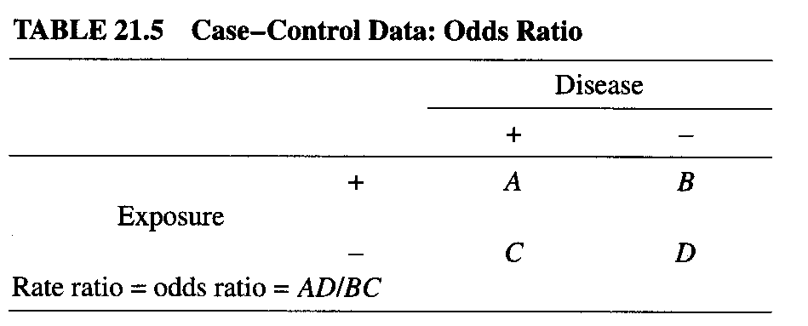
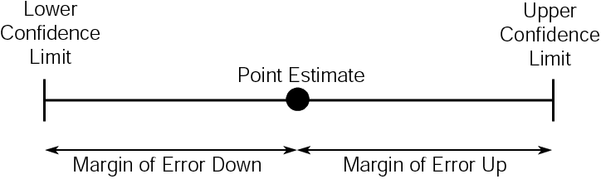
Míry efektu – studie případů a kontrol
odd dissease (šance onemocnět) (exposure) – A/B
odd dissease (šance onemocnět) (no exposure) – C/D
odds ratio (poměr šancí) – (A/B)/(C/D)
konfidenční interval (CI - confidence interval)
Interval vypočítaný na základě výběru, ve kterém je
neznámý populační parametr obsažen s pravděpodobností 95%.
šířka CI – míra přesnosti (čím užší CI, tím vyšší přesnost) studie s větším počtem pozorování mívají užší CI
Alela A (OR, 6.3; 95% CI, 3.4-11.6)
_{© Ondřej Slabý, 2009}

Slide 15
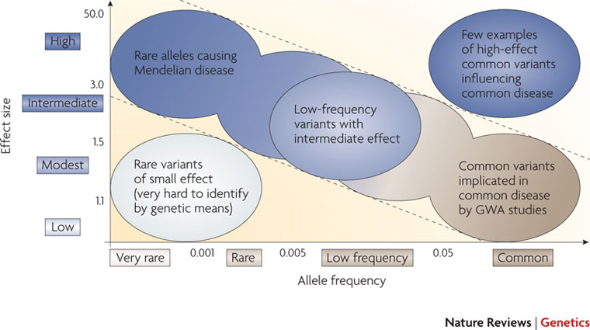
v kontextu genů
Etiopatogeneze nemocí
50.0
Vzácné alely způsobující nemoci s mendelovskou dědičností
Běžné varianty s velkým efektem na běžné nemoci
Vysoký
3.0
Varianty s nízkou frekvencí se středním efektem
Efekt
Střední
1.5
Vzácné varianty s nízkým efektem (velmi těžko identifikovatelné)
Běžné varianty účastnící se rozvoje běžných onemocění (GWA studie)
Mírný
1.1
nízký
Velmi vzácná
0.001
Vzácná
0.005
S nízkou frekvencí
0.05
Běžná
Frekvence alely
Mendelian disorders and multifactorial traits: the big divide or one for all?
Stylianos E. Antonarakis, Aravinda Chakravarti, Jonathan C. Cohen & John Hardy
Nature Reviews Genetics 11, 380-384 (May 2010)
Prenatální modelování
Notes:
Celogenomové asociační studie jsou užitečné nástroje při identifikaci běžných variant přispívajících k dědičné součásti komplexních onemocnění. Naprostá většina takových variant má v nejlepším případě malý účinek, i když působí v rámci určité kombinace, a jejich celkový vliv na variabilitu populace i predikční robustnost pro odhad rizika onemocnění jsou malé. Existuje značný nesoulad mezi rozsahem celkové familiární agregace pozorované u mnoha běžných onemocnění a rozsahem metabolických odchylek, které lze přičíst dosud identifikovaným variantám. Např. u diabetu typu 2, zodpovídají známé varianty u evropanů společně za relativní riziko u sourozenců 1,07, což je významně pod úrovní empiricky stanovené relativního rizika sourozenců pozorovaného v epidemiologických studiích, které se blíží třem. Ačkoli identifikace dalších rizikových variant (jak ve známých lokusech, tak v zatím neidentifikovaných oblastech) může do určité míry tento deficit snížit, zdá se, že podle nejnovější hypotézy “chybějící dědičnosti” může být významná část “heritability” znaků přičtena genetickým efektům s intermediární penetrancí, které odolávají z velké části konvenčním přístupům populační genetiky komplexních chorob.

Slide 16

Naše geny?
Fenylketonurie (PKU) je vzácné genetické onemocnění - tělo nedokáže rozložit fenylalanin, který se hromadí v krvi a mozku.
Vysoká hladina fenylalaninu může poškodit mozek
Poškození mozku lze předejít speciální dietou s nízkým obsahem bílkovin
Smrt při autonehodě
Například z řízení v opilosti
Možná má tato osoba genetickou vlastnost, která vede k predispozici k alkoholismu
Rothman, K., & Grónsko, S. (2005). Kauzalita a kauzální inference v epidemiologii.
American Journal of Public Health. http://doi.org/10.2105/AJPH.2004.059204
)

Slide 17
Příklad studie připad-kontrola
Stanovení OR vyjadřujícího asociaci mezi užíváním
salycilátů a Reyova syndromu
 | Rey. sy ano | Rey. sy ne | Celkem
Salyc. Ano | 26 | 53 | 79
Salyc. Ne | 1 | 87 | 88
celkem | 27 | 140 | 167
KONTINGENČNÍ TABULKA
Tabulka křížových klasifikací
Čtyřpolní (2x2)
OR = AD/BC = 26x87/53x1 = 42,7
Děri s Reyovým syndromem 42,7 častěji užívaly k léčby virového onemocnění salyciláty.
_{© Ondřej Slabý, 2009}

Slide 18
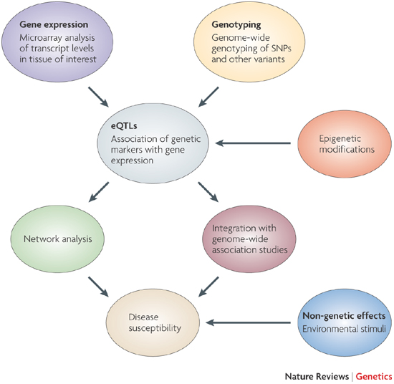
Komplexní onemocnění
GENOVÁ EXPRESE
Microarray analýza hladin transkriptu v cílové tkáni
GENOTYPOVÁNÍ
Genome-wide genotypování SNP a dalších variant
eQTLs
Asociace genetických markerků s genovou expresí
EPIGENETIKÉ MODIFIKACE
ANALÝZA SÍTÍ
Integrace s celogenomovými studiemi
Riziko vzniku nemoci
NEGENETICKÉ EFEKTY
Vlivy vnějšího prostředí
Prenatální modelování
Notes:
Pokud si představíme hypotetickou variantu s frekvencí minoritní alely 1% a odds ratiem allely 3 a prevalencí onemocnění 5%, bude penetrance rizikového homozygota (45%) příliš nízká, aby podporovala představu mendelovské segregace a umožňovala detekci tradičními postupy. Nízká detekovatelnost minoritní alely se projeví i na úrovni celogenomových studií. Přesto bude mít tato varianta významný účinek na rodinné riziko, než většina ostatních alel determinujících vnímavost – relativní riziko pro sourozence vázané na daný lokus rovné 1,038 bude výrazně překračovat riziko spojené např. s TCF7L2 lokusem, který je silně asociován s diabetem a kde je toto riziko přibližně 1,025. Dá se očekávat, že nové technologie sekvenace, zejména sekvenování nové generace, výrazně přispějí k identifikaci a charakterizaci variant, které přispívají k vnímavosti k daným komplexním onemocněním.

Slide 19
Nebo je to jinak?
Spořivý epigenom?

Slide 20
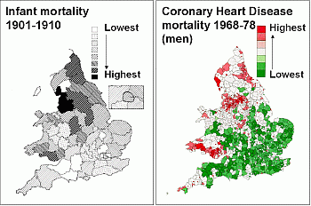
Mapy pro Barkerovu hypotézu
1921-1925
Prenatální modelování
Notes:
Britský lékař David Barker si na mapě Británie povšiml zajímavé korelace: nejchudší oblasti Anglie a Walesu vykazovali nejvyšší incidenci srdečních onemocnění. Vzhledem k tomu, že vynikajícím parametrem zdraví populace je kojenecká mortalita/morbidita, rozhodl se u kohorty 15000 jedinců prozkoumat jejich zdravotní stav v kontextu jejich porodní hmotnosti. Povšiml si silného a neočekávaného vztahu mezi nízkou porodní hmotností v letech 1921-1925 a výskytem onemocnění srdce ve středním věku (1968-1978). Baker dospěl k závěru, že nedostatečná nutrice v peripartálním období měla za výsledek strukturální poškození srdce, které se manifestovalo později v dospělosti.

Slide 21
Přehled stěžejních prací Barkera et al.
Barker DJ et al: Infant mortality, childhood nutrition, ischaemic heart disease in England and Wales.
Lancet. 1986 May 10;1(8489):1077-81
Možný vztah mezi ICHS a porodní hmotností
Podvýživa matky v těhotenství vede k nízké porodní hmotnosti a následně zvýšenému riziku kardiovaskulárních onemocnění – fetální programování.
Zásadní vliv na vznik onemocnění má nesoulad mezi prostředím, které dítě přes matku vnímalo během intrauterinního života a prostředím, ve kterém v postnatálním období žije.
Velká pozitivní geografická korelace mezi standardizovanou novorozeneckou mortalitou 1921-1925 a výskytem nemocí srdce 1968-1978
Barker DJ et al: Weight in infancy and death from ischaemic heart disease.
Lancet. 1989 Sep 9;2(8663):577-80.
Barker DJ et al. Fetal nutrition and cardiovascular disease in adult life.
Lancet. 1993 Apr 10;341(8850):938-4
Barker DJ: The origins of the developmental origins theory.
J Intern Med. 2007 May;261(5):412-7.
Prenatální modelování

Slide 22

Offspring birth weights after maternal intrauterine undernutrition: a comparison within sibships.
Lumey LH, Am J Epidemiol 1997; 146:810–819
Srpen 1944 – duben 1946, Amsterdam
Období válečného hladomoru
(zahrnovalo i holandský zimní hladomor)
Podvýživa byla definována separátně pro každý
trimestr těhotenství, přičemž za hraniční hodnotu
byl považován denní příjem 1000 kalorií (4180 kJ)
Rodinná anamnéza zahrnovala 437 rodin se
dvěma sourozenci a 107 rodin se třemi sourozenci
narozenými v letech 1960 až 1985
Porodní hmotnosti dětí, jejichž matky byly hladomoru vystaveny ve třetím trimestru, sníženy nebyly
Prenatální modelování

Slide 23
Offspring birth weights after maternal intrauterine undernutrition: a comparison within sibships.
Lumey LH, Am J Epidemiol 1997; 146:810–819
Hmotnost prvorozeného ve srovnání s hmotností
druhorozeného třetirozeného
437 rodin se dvěma
sourozenci
107 rodin se třemi
sourozenci
narozeni v letech
1960 až 1985
0
-252g
-419g
- 100
- 200
- 300
- 400
- 500
Prenatální modelování
Notes:
Normální vzestup porodní hmotnosti pozorovaný fyziologicky u dalších těhotenství téže matky nebyl pozorován u matek, které byly in utero vystaveny holandskému hladomoru, naopak, pozorovaný trend byl přesně opačný. Stav intrauterinní expozice matky hladomoru byl významným prediktorem rozdílů tělesné hmotnosti mezi sourozenci, ve všech modelech srovnávajících prvorozené a druhorozené sourozence. Ve všech kohortách byl efekt snižování hmotnosti u dalšího sourozence výraznější, což autoři považují za kombinaci vyšší porodní hmotnosti prvorozeného dítěte a následného poklesu porodních hmotností u dalších gravidit.

Slide 24

Transgenerační dědičnost
Vrozené vs. získané charakteristiky
V své knize z roku 1809 „Philosophie Zoologique“ uvádí Jean-Baptiste Lamarck, že každý druh čelí unikátnímu typu stimulace ze svého okolí. Tyto vlivy označil jako „nervová tekutina“. Podle Lamarcka může být tato nervová tekutina přenášena na jednotlivé potomky.
Lamarkismus byl standardním vysvětlením některých mechanismů evoluce až do doby, kdy Charles Darwin a Alfred Russel Wallace přišli s teorií evoluce přirozeným výběrem v roce 1859. Revidovaná teorie neolamarkismu už nepřitáhla dostatečnou pozornost v rámci vědecké komunity. Jako obecně přijímaná teorie tedy dlouhou dobu platilo, že získané charakteristiky se nemohou dědit.
Prenatální modelování
http://ecx.images-amazon.com/images/I/51ZQ0F3QBJL._SL500_AA300_.jpg

Slide 25
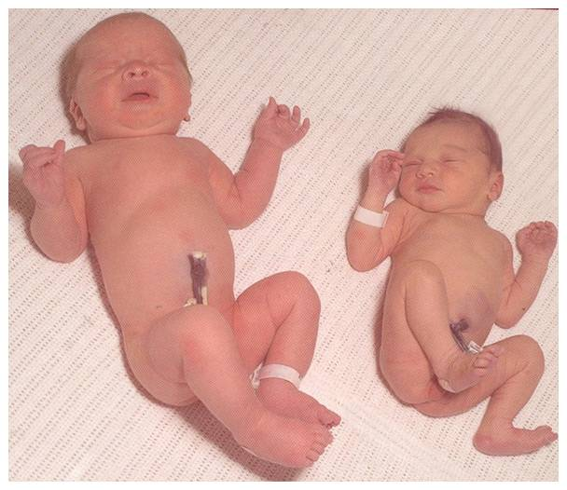
Fetální modelování
Prenatální modelování
Notes:
Nongenomic transmission across generations of maternal behavior and stress responses in the rat. Francis D, Science 1999;286:1155–1158.

Slide 26
STOCHASTICITA
PROSTŘEDÍ
strava
toxiny
intrauterinní prostředí
infekce
kouření
událost v časném postnatálním období
léky
…
EPIGENOTYPY
DNA-methylace
Modifikace histonů
malé RNA
Proteiny modifikující chromatin
GENOTYP
genové polymorfismy
somatické/ zárodečné mutace
SNP
Aktivita různých metabolických enzymů
Regulace genové exprese
Jak?
Ztráta epigenetické odpovědi
Ztráta fenotypické plasticity
Onemocnění, věk, chování?
FENOTYP
Prenatální modelování

Slide 27
Epigenetické mechanismy v rámci modelování
DNA metylace
udržování DNMT
de novo DNMT
DNA Demetylace?
hemimethylovaná DNA
Vazba cestou EZH2 a G9A (HMTs)
DNMT3A
Interakce s nukleozómy obsahujícími
metylovanou DNA
Vazba na methylovanou
DNA cestou URHF1
DNMT1
Nepřímá suprese
miR-29b prostřednictvím SP1
DNMT3B
Přímá represe miR-29b
DNMT3A vazba cestou HRR3me
Modifikace histonů
Acetylace
Methylace
Fosforylace
HDAC1 a 2 mohou být vázány přes MeCP2
SETDB1 a Suv39h (HMTs) se vážou přes MBD1
H3S10ph blokuje H3K9me
HAT
HMT
Kinase
KDM1B (HDM) je nutný pro maternální imprint
H3S10ph usnadňuje rozpoznání H3 přes GCN5 (HAT)
miR-449a má za cíl HDAC1
HDAC
HDM
Phosp.
SET7 (HMT) reguluje DNMT1 stabilitu
LSD1 je podjednotkou komplexu NuRD
JAK2 fosforyluje H3, s uvolněním HP1α
Mimo jiné …
Remodelace chromatinu
SWI/SNF
ISWI
Mi-2
INO80
miR-9* a miR-124 zprostředkovávají switch BAF npBAF
NURF rozpoznává H3K4me3
CHD5 exprese je reprimována metylací CpG ostrůvků
SWR1 removes the H2AH2B dimmers and replaces them with H2A.Z-H2B dimmers
BRM se váže přes MeCP2
H4K16ac inhibuje remodelaci chromatinu cestou ISWI
MBD3 je integrální podjednotka Mi-2/NurD
p400 má HAT aktivitu
ISW2 vylučuje SWI/SNF z promotorů prostřednictvím změny polohy nukleozómů
SET domény (HMT) rozpozná-
vají ISWI-remodelované typy nukleozómů
HDAC a 2 jsou integrální součásti Mi-2/NuRD
H2Aph zvyšuje vazbu INO80

Slide 28
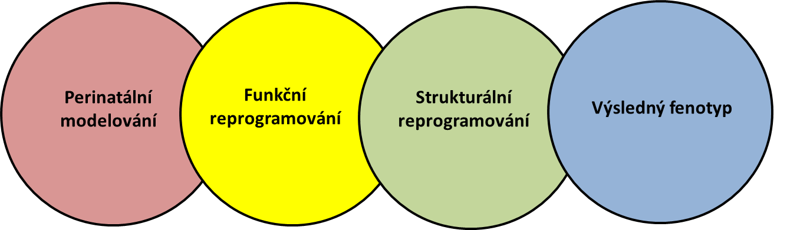

Kontinuální model vývojové plasticity
Vývojová plasticita v čase
Braam B et al. (2007) Technology Insight: innovative options for end-stage renal disease—from kidney refurbishment to artificial kidney Nat Clin Pract Nephrol 3: 564–572 doi:10.1038/ncpneph0600
Prenatální modelování

Slide 29
Fetální modelování – fyziologický význam
Suboptimální Intrauterinní Podmínky
Osa Hypothalamus-
Hypofýza-Somatotropní hormon
Osa Hypothalamus-
Hypofýza-Gonadotropní hormon
Osa Hypothalamus-
Hypofýza-Nadledviny
Energetická bilance
&
Apetit
Endokrinní pankreas
Dřeň nadledvin
&
Sympatikus
Tuková tkáň
Pohlavní steroidy
Katecholaminy
Leptin
GH
Kortizol
Glukagon
GH
Insulin
IGF
Insulin
Syntéza proteinů
Dyslipidémie
Insulinová rezistence
Tvorba glukosy
Katabolismus proteinů
Glukosová intolerance a hyperglykémie
Fowden L et al. Endocrine and metabolic programming during intrauterine development. Early Human Development
Volume 81, Issue 9, September 2005, Pages 723–734
Prenatální modelování
Notes:
Diagram ilustrující vztahy mezi suboptimálními intrauterinními podmínkami, programováním endokrinních systémů během časného období po porodu a cirkulujícími koncentracemi hormonů a následným rozvojem metabolické dysfunkce. Endocrine systems in square boxes. Circulating hormones in ovals. Metabolic dysfunctions in ovoid boxes. (+) Positive effect; (−) negative effect. */⁺ Hormones that appear twice on the diagram.

Slide 30

Fetální modelování – patofyziologie
Deprivováno
Překážky, např. podvýživa, přenastavení metabolických setpointů
Zdravý (match)
Zděděný genotyp a fenotyp
Prostředí v dospělosti je
bohatší než bylo očekáváno
Zvýšené riziko metabolického onemocnění
(mismatch)
Zdravý (match)
Přiměřené
Prostředí během vývoje
Prostředí v dospělosti
Hochberg Z et al. Endocrine Reviews 2011;32:159-224
©2011 by Endocrine Society
Prenatální modelování
Notes:
Mismatchové paradigma metabolického onemocnění. Vyvíjející se organismus vnímá environmentální stimuly zprostředkované matkou, jako je podvýživa, a to jak během prenatálního, tak zčásti postnatální života. Vývojová plasticita v rámci odpovědi na tyto podněty modifikuje nastavenou trajektorii metabolismu definovanou zděděným fetálním genomem a epigenomem podle toho, zda je okolní prostředí vnímáno jako adekvátní (tmavé pozadí) nebo neadekvátní (světlé pozadí), což má za následek úpravu metabolického nastavení. Pokud následně okolní prostředí, ať už adekvátní či deprivované, odpovídá predikci, je riziko metabolického onemocnění později v životě nízké. Jestliže mezi predikovaným a aktuálním obdobím ovšem nastane nesouladem, zejména v tom smyslu, že aktuální prostředí je na živiny bohatší než prostředí predikované, riziko metabolického onemocnění se zvyšuje.

Slide 31
Prenatální období adaptivní plasticity
Prenatální prostředí
Postnatální prostředí
Endokrinní řízení
Plasticita
Adolescence
Začátek puberty
Adrenarché
DOSPÍVÁNÍ
IC-přechod
DĚTSTVÍ
Prematurita
KOJENECKÝ VĚK
Prenatální růst
Plodnost, DÉLKA ŽIVOTA
Velikost při porodu
Složení těla
Výška v dospělosti
Nemoc v dospělosti
Hochberg Z et al. Endocrine Reviews 2011;32:159-224
Prenatální modelování
©2011 by Endocrine Society
Notes:
Období adaptivní plasticity v přechodu mezi jednotlivými výraznými fázemi ontogenetického vývoje. Prenatální růst ovlivňuje zdravotní stav i výskyt onemocnění v dospělosti. Přechod z kojeneckého věku do předškolního věku sebou nese prediktivní adaptivní odpověď, která determinuje výšku v dospělosti. Přechod z dětství do puberty sebou nese adaptivní odpověď, která ovlivňuje tělesné složení v dospělosti. Přechod z puberty do adolescence sebou nese adaptivní odpověď ovlivňující délku života a věk reprodukce.

Slide 32
Epigenomický model původu onemocnění
Faktory vnějšího prostředí
Programming
Nemoci v pozdější životě
Konflikt s postnatálním prostředím
Ischemický choroba srdeční
Obezita
Diabetes 2. typu
Hypertenze
Rakovina
Psychiatrická onemocnění
Výživa
Zdraví
matky
Stres
Funkce placenty
Životní styl
Epigenomické změny
Trvalé změny genové exprese
Vliv na fenotyp v pozdějším životě
CH3
CH3
CH3
Ac
Ac
Ac
Ac
CH3
CH3
CH3
CH3
CH3
Ac
Hochberg Z et al. Endocrine Reviews 2011;32:159-224
©2011 by Endocrine Society
Prenatální modelování
Notes:
Epigenotypový model vývojového původu onemocnění. Environmentální faktory působící během časné fáze života mají následky, které se mohou manifestovat zvýšeným rizikem onemocnění později v životě. Období života, ve kterém mohou externí faktory ovlivňovat biologické procesy, sahají od početí přes neonatální období až do časného dětství. Má se za to, že dítě dostává od matky informace o stavu vnějšího prostředí, do kterého se narodí a modifikuje svůj metabolismus a veškeré fyziologické procesy včetně trajektorie růstu tak, aby postnatálně maximalizovalo svoje šance na přežití. Tyto adaptace se nicméně mohou stát škodlivými, jestliže podmínky, do kterých se dítě narodí, se významně odlišují od podmínek očekávaných během prenatálního období. Tyto adaptace zahrnují metabolické i endokrinní změny, které mohou vést k celoživotním změnám ve fungování a struktuře těla – koncept zvaný programování. Epigenetické znaky mohou být modulovány environmentálními faktory, jsou dědičné a jsou podkladem změn genové exprese, které mohou přispívat ke vzniku onemocnění později během života.

Slide 33
Mechanismy
Potenciální mechanismus působení vnějších faktorů na ustanovení methylace DNA během vývoje
Časný vývoj
Pozdější život
de novo aktivita methylasy
METHIONINE
RNA polymerase
THF
DMG
SAM
C
B₁₂
DNMT
5CH₃THF
BETAINE
5^{m}C
SAH
CHOLINE
de novo aktivita methylasy
HOMOCYSTEINE
B₆
CYSTATHIONINE
Hochberg Z et al. Endocrine Reviews 2011;32:159-224
©2011 by Endocrine Society
Prenatální modelování

Slide 34
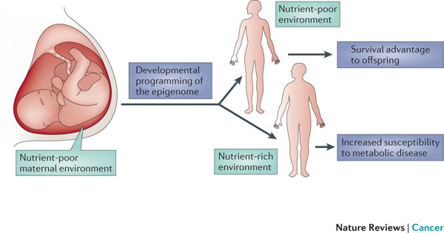
Mismatch podruhé
Na živiny chudé prostředí
Výhoda pro přežití potomstva
Programing epigenomu
Zvýšené riziko k metabolickému onemocnění
Na živiny chudé prostředí během vývoje
Na živiny bohaté prostředí
Cheryl Lyn Walker & Shuk-mei Ho; Nature Reviews Cancer 12, 479-486 (July 2012)
Prenatální modelování
Notes:
Plasticita epigenomu během vývoje umožňuje vyvíjejícímu se organismu tzv. preadaptaci na budoucí prostředí, což je zřetelná výhoda z hlediska přežití. V podmínkách, kde fetální prostředí neodpovídá prostředí dospělému, např. jestliže fetální vývoj v podmínkách špatné výživy (hladovění matky) je spojen s adultním prostředím bohatým na výživu – může následný růst typu „catch-up“ a diskordance mezi fetálním programováním a dospělým prostředím predisponovat k metabolickému onemocnění v dospělosti, včetně obezity a diabetu typu II.

Slide 35
Sčítání všech příčin
Adding the proportion of disease from each cause results in more than 100%
Attributable Fraction (AF) is the proportion of a disease in a specific population that would be eliminated if people were unexposed…
AF = (I_{e} − I_{n} ) / I_{e}
AF = (1 −1/ RR)

Slide 36
Azbest a kouření
•• Asbestos and smoking both cause lung
cancer…
•• AF for smoking around 90%
•• AF asbestos is around 80%
•• AF for smoking
and asbestos is 98%
Age-standardized lung cancer rates
is
Death rate (per 100,000) | Non- smoker | Smoker
No asbestos | 11 | 123
Asbestos | 58 | 602
Hammond EC, Selikoff IJ, Seidman H. Asbestos exposure, cigarette smoking and death rates. Ann N Y Acad Sci 1979;330:473-90.

Slide 37
Co se nám podařilo
Potvrzení rizika
Nedávné epidemiologické studie benzenu ve vztahu k hematologickým malignitám
Pochopení vztahu mezi expozicí a nemocí
Částice výfukových plynů dieselových motorů a rakovina plic
Odhalení neznámých příčin
Nádory prsu a práce na směny zahrnující noční práci

Slide 38

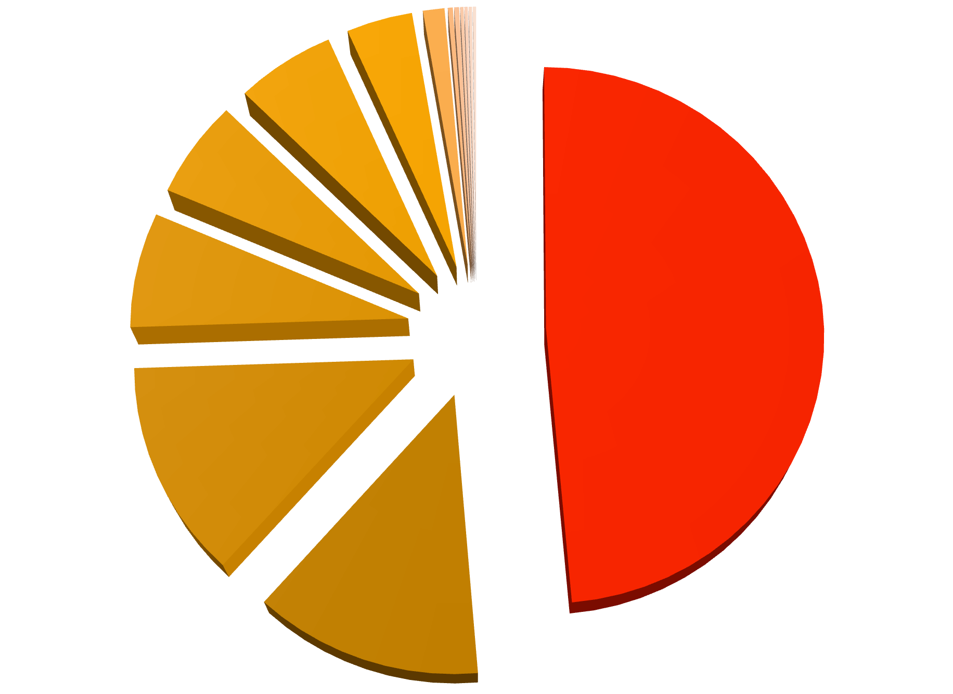

High cholesterol
Drugs
Low vit A
Ozone
Low zinc
Lead
Alcohol
High sodium
High blood sugar
Unknown
Smoking
Airborne particles
Rappaport, S. M., Barupal, D. K., Wishart, D., Vineis, P., & Scalbert, A. (2014). The Blood Exposome and Its Role in Discovering Causes of Disease. Environmental Health Perspectives, 1–6.

Slide 39



Exposom – nové paradigma
The exposome is composed of every exposure to which an individual is subjected from
conception to death.
It comprises:
▪▪ processes internal to the body such as metabolism, gut microflora, inflammation…
Chris Wild
▪▪ external exposures including infectious agents, chemical contaminants, diet…
▪▪ social, economic and psychological influences.
Wild, C. P. (2012). The exposome: from concept to utility.
International Journal of Epidemiology, 41(1), 24–32.

Slide 40
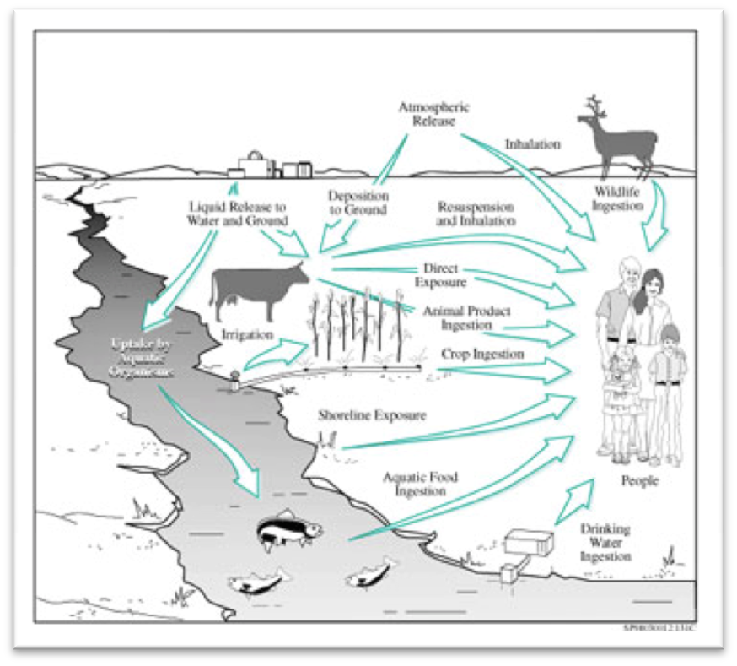
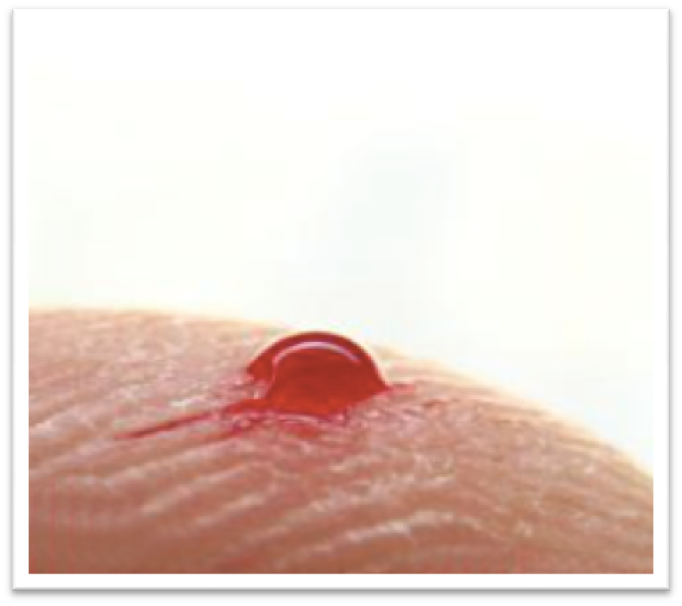
Bottom-up nebo Top-down
Or a more use a more integrated approach?
van Tongeren, M., & Cherrie, J. (2012). An Integrated Approach to the Exposome. Environmental Health Perspectives, 120(3), a103–a104.

Slide 41
Problémy?
Podle odhadů má běžná metoda genotypizace Taqman 96% senzitivitu a 98% specificitu, což umožňuje malou chybu v klasifikaci. Senzitivita při hodnocení expozice životního prostředí je naopak poměrně často nižší než 70 % a specificita ještě nižší.
Genotyp je stabilní, přesně měřená (sens, spec=90-100%), frekvence alel je vysoká
Expozice prostředí se mění (životní události), často měřeny nepřesně, frekvence může být příliš nízká

Slide 42
Některé environmentální expozice lze epidemiologicky studovat s jistotou, tj. chyba měření je relativně nízká a má malý dopad na odhady (např. kouření). Pokrok v hodnocení expozice v důsledku např. na techniky GIS pro znečištění ovzduší.
Když je chyba měření příliš vysoká, potřebujeme biomarkery (např. počet sexuálních partnerů, NEBO pro rakovinu děložního čípku kolem 2; HPV kmeny, NEBO kolem 100-500).

Slide 43
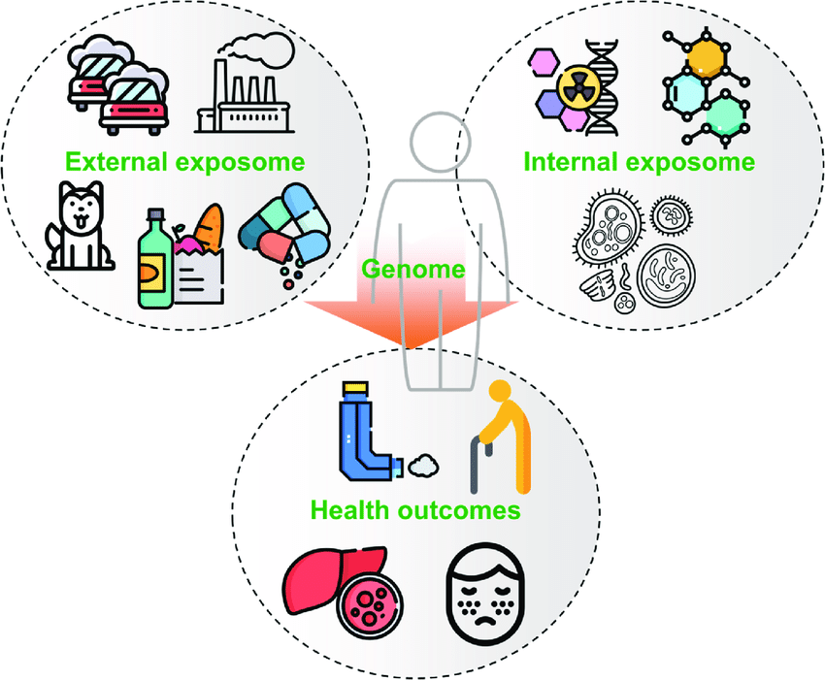
Expozom
Koncept exposomu se týká souhrnu environmentálních expozic od početí dále. Vnitřní exposom je založen na měření v biologickém materiálu kompletních souborů biomarkerů expozice pomocí opakovaných biologických vzorků zejména v kritických životních fázích.
Biomarkery, které lze v tomto kontextu měřit, pokrývají širokou škálu molekul, od xenobiotik a jejich metabolitů v krvi (metabolomika) až po kovalentní komplexy s DNA a proteiny (aduktomika).
Termín omika obecně označuje rigorózní studium kompletního souboru biologických a nebiologických molekul pomocí vysoce výkonných technik (Rappaport a Smith 2010).

Slide 44
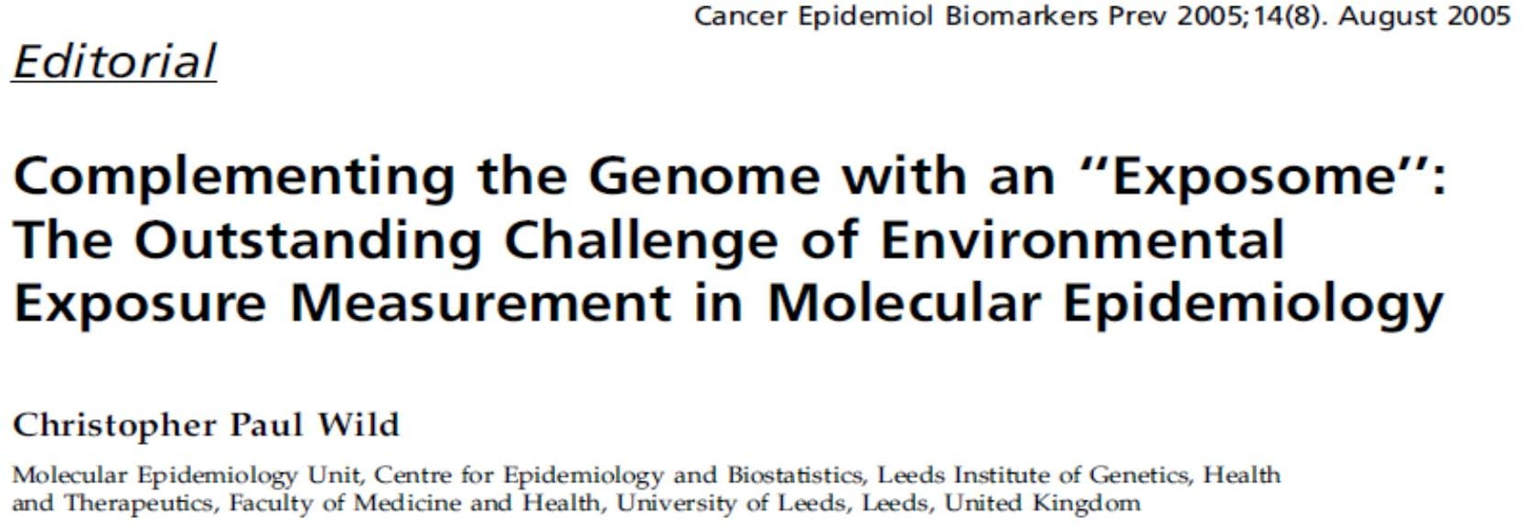
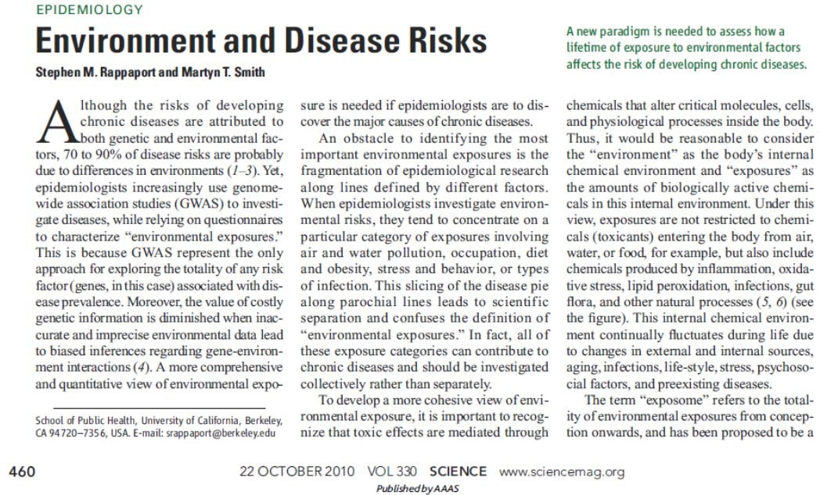


SM Rappaport
7

Slide 45
Potenciální kohorty poskytují ideální kontext, ve kterém lze spojit nejlepší laboratorní vědu, epidemiologii, biostatistiku a bioinformatiku za účelem zkoumání rizikových faktorů rakoviny.
K realizaci tohoto potenciálu je však zapotřebí odhodlání vyvinout a přizpůsobit laboratorní nástroje pro aplikaci na odebrané bio‐ vzorky.
Kromě toho je třeba klást důraz na odběr a zpracování biologických vzorků způsobem, pokud je to předvídatelné, v souladu s budoucími laboratorními analýzami a vyhnout se zkreslení v době odběru vzorků.

Slide 46
Problémy
vzácný a omezený materiál v biobankách, který PI nesnadno získávají
jednotlivé (bodové) biologické vzorky
obvykle krev, ne moč (což může být lepší např. pro metabolomiky)
žádné kohorty neumožňují epidemiologii životního běhu
hloubkové posouzení expozice je omezeno proveditelností (pro nádorová onemocnění je nutné množství vzorků)
laboratorní měření a omics mají stejná omezení týkající se velikosti vzorku a proveditelnosti
biostatistické přístupy a kauzální interpretace
etické problémy

Slide 47
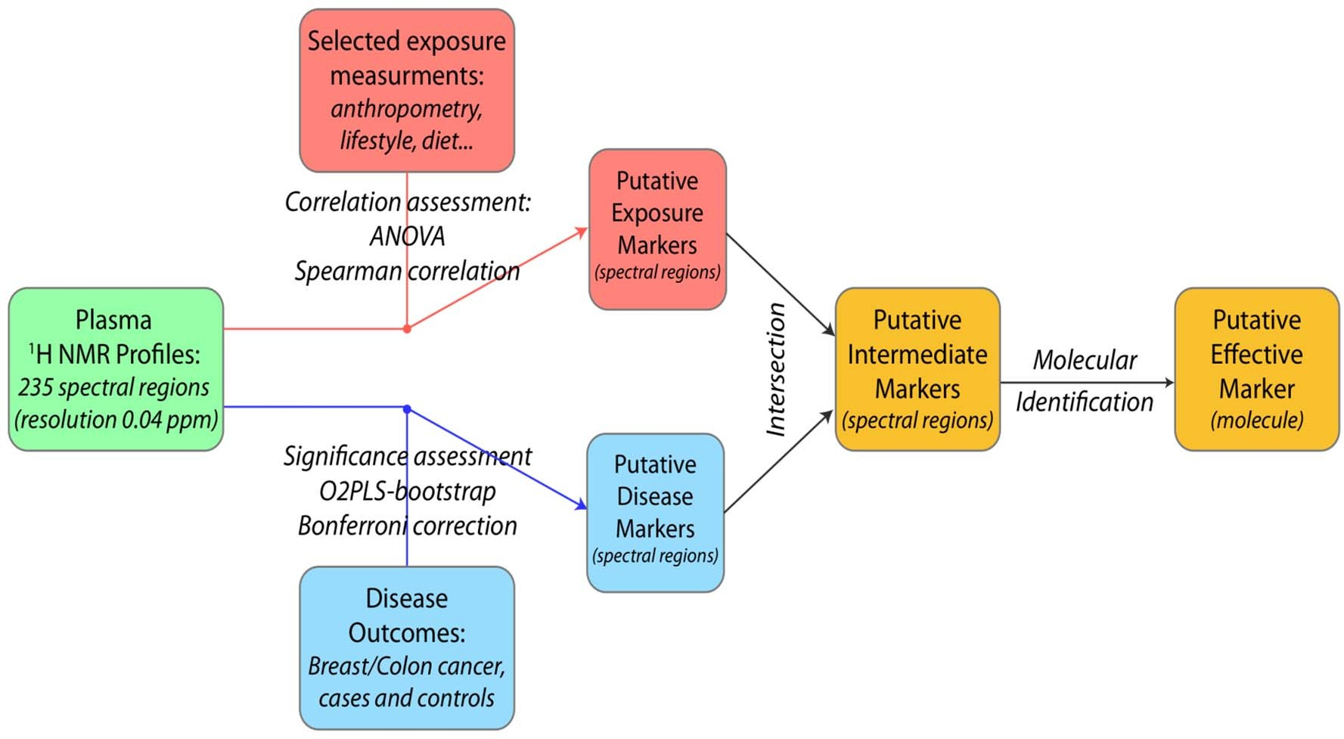
Schematic representation of the implementation of the ‘meet-in-the middle’ approach (Chadeau-Hyam et al, Biomarkers 2011).

Slide 48
Hlavní zjištění v pilotní studii z EPIC-Itálie o rakovině tlustého střeva - Role střevní mikroflóry? Koncept "zdraví střev"
Nebyly nalezeny žádné markery ve spojení s nádorem prsu, 8 signálů zjištěných ve spojitosti s rakovinou tlustého střeva (Chadeau-Hyam et al, 2011)
Bylo zjištěno, že příjem dietní vlákniny souvisí se čtyřmi předpokládanými markery z 235 (s odpovídajícími hodnotami p v rozmezí od 0,003 do 0,02).
Jeden marker naznačuje možnou souvislost se střevní mikrobiální fermentací rostlinných fenolických látek v tlustém střevě (Nicholson et al., 2005, Phipps et al., 1998, Aura, 2007), což je proces, který je také věrohodně spojen s vyšší expozicí vlákninám a nižším výskytem rakoviny tlustého střeva. riziko.

Slide 49
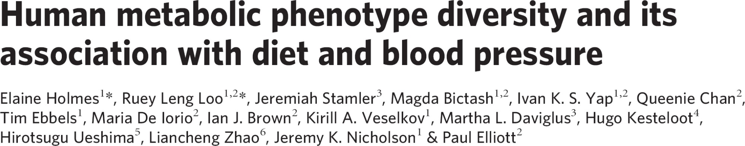
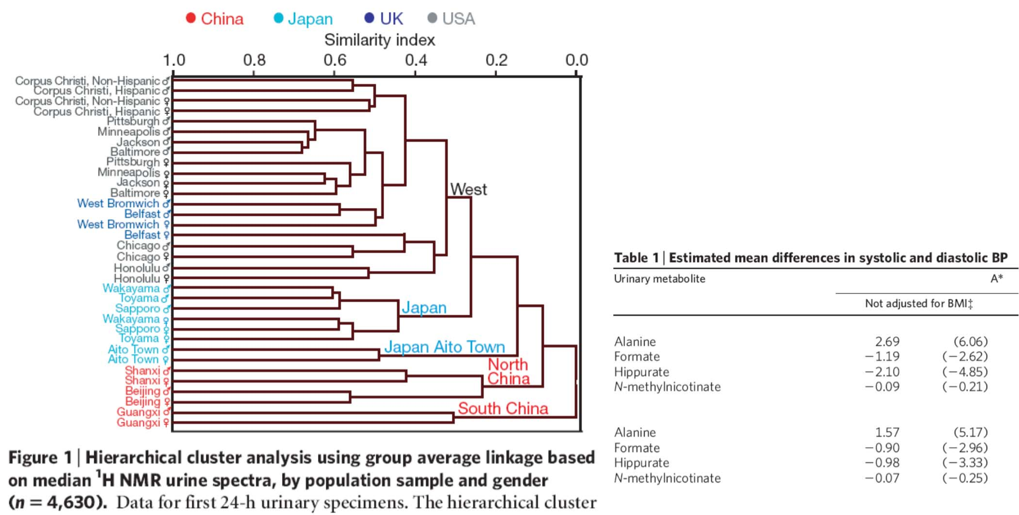
Nature 2008

Slide 50
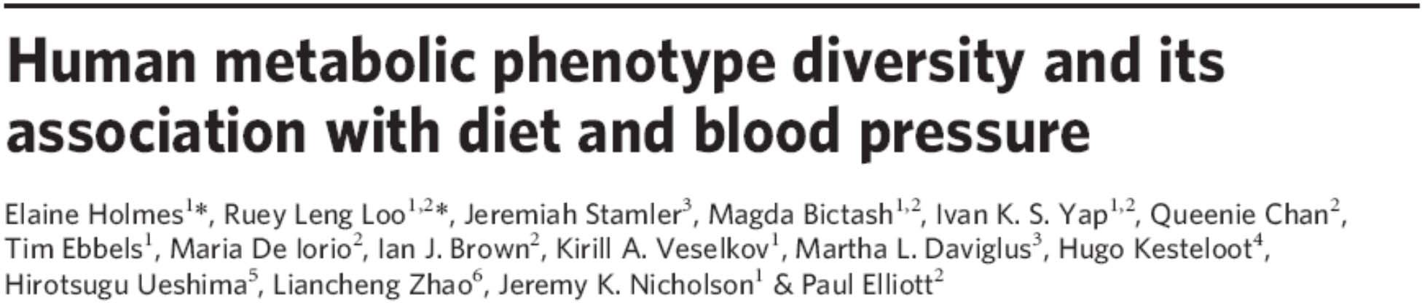
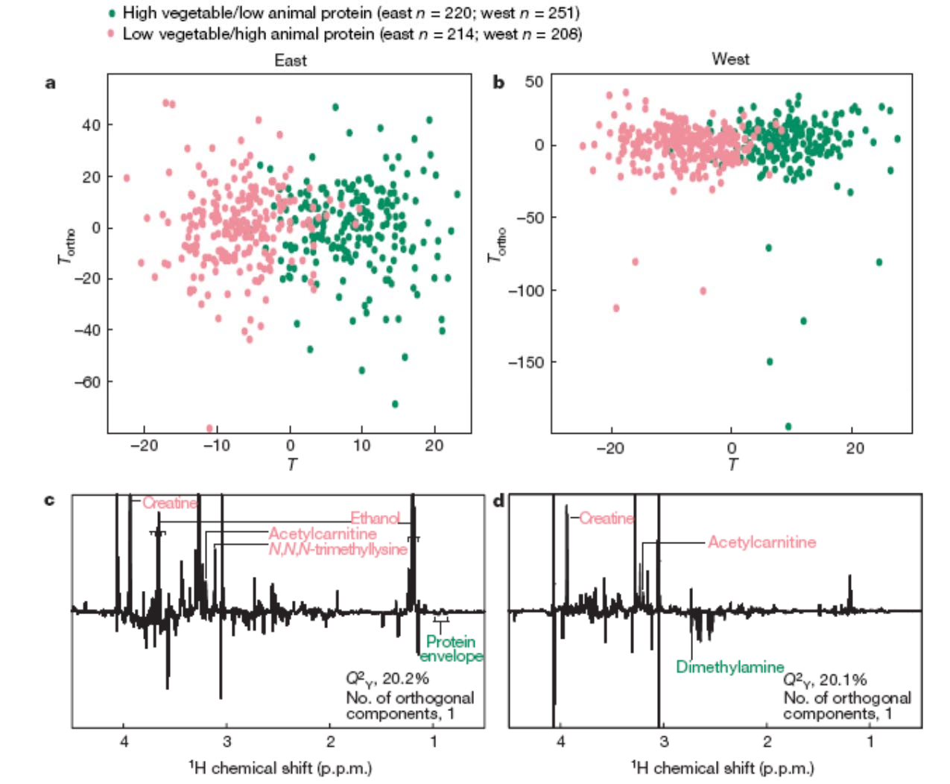
Supervised analysis defined profiles robustly associated with known dietary factors

Slide 51
1.0
Cotinine vs Smoking Status
0.8
Sensitivity
0.6
2500
0.4
ng/mL
1500
0.2
500
MI - Test
MI - Validation
1.0 0.8 0.6 0.4 0.2 0.0
Specificity
0.0
0
Never
Former
Current
Exposure marker - AHRR methylation is strongly associated with former smoking (first marker of past smoking). (Shenker et al, Human Molecular Genetics 2013; Epidemiology, in press)

Slide 52
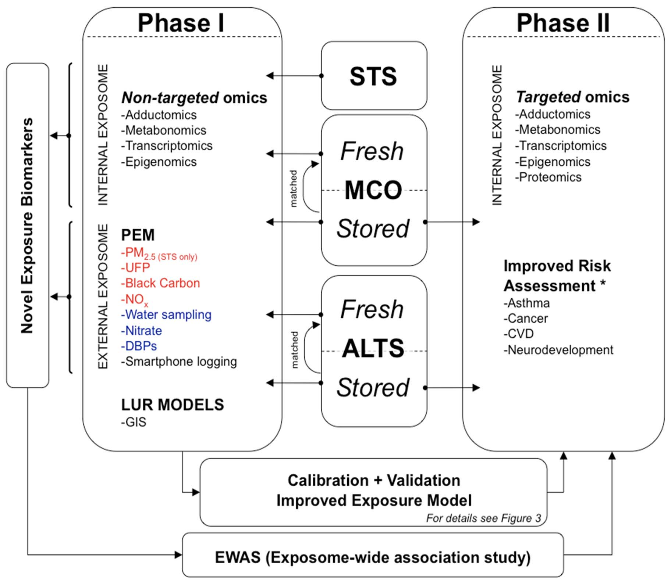

Slide 53
Kritické a senzitivní fáze
Populační studie chronických onemocnění tradičně přijímají subjekty středního věku. Existují však pádné důkazy, že a) riziko onemocnění je ovlivněno ranou expozicí, včetně in utero; b) životní fáze zahrnují kritická období (během kterých mají změny expozice dlouhodobé účinky na rizika onemocnění nebo související přechodné markery) a citlivá období (během kterých má expozice silnější vliv na vývoj, a tedy i riziko onemocnění, než při jindy).
Myšlenka posloupnosti kritických a citlivých období vede ke konceptu „řetězce rizika“, tedy souhry časných expozic a pozdních expozic. Použití tohoto konceptu v praxi znamená mít přístup k několika životním fázím při hodnocení expozice a epidemiologických studiích a opakovaným měřením biomarkerů v různých časových oknech. Tento přístup vyžaduje návrh mezigenerační epidemiologické studie a nové statistické analýzy.

Slide 54
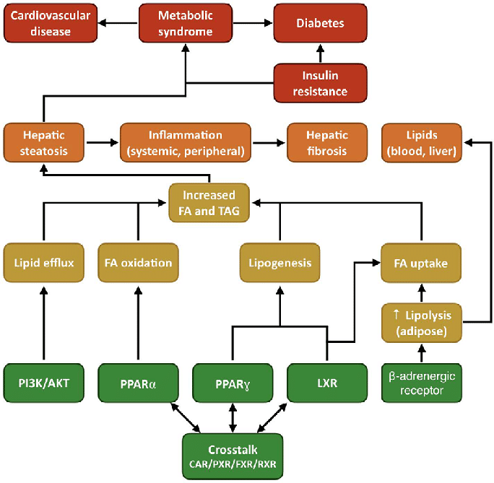

Slide 55
Děkuji za pozornost

